Slide 1
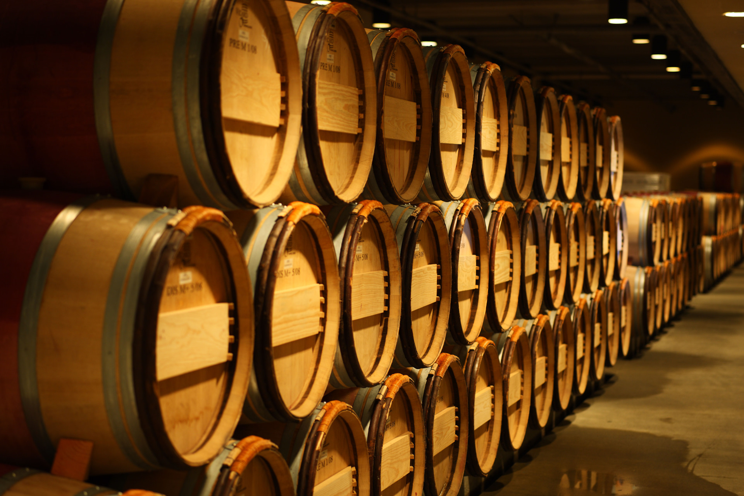
Неравный бой с «распуханием»
Дорошкевич Антон
Инфософт, Руководитель ИТ, Новосибирск
Notes:
<номер>

Slide 2
QUERY PLAN
------------------------------------------
Planning time: 15.408 ms
Execution time: 48236.407 ms
(18 rows)
QUERY PLAN
------------------------------------------
Planning time: 12.040 ms
Execution time: 5732.426 ms
(18 rows)
QUERY PLAN
------------------------------------------
Planning time: 17.305 ms
Execution time: 526870.286 ms
(15236 rows)
QUERY PLAN
------------------------------------------
Planning time: 10.093 ms
Execution time: 8246.571 ms
(15236 rows)
Notes:
<номер>

Slide 3
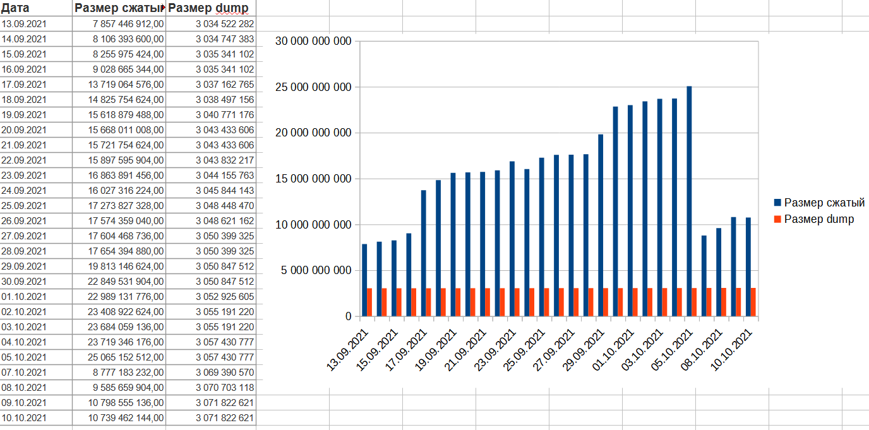
Notes:
<номер>

Slide 4
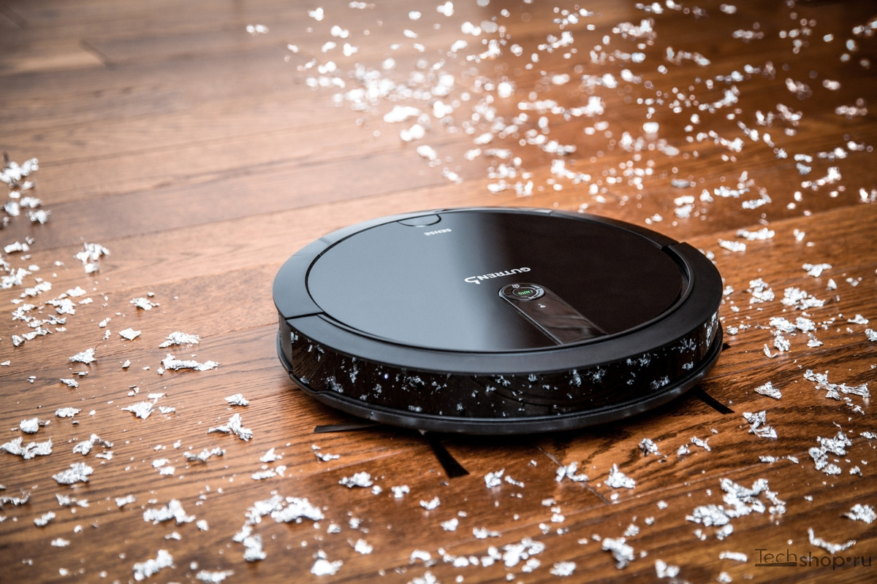
AUTOVACUUM
Notes:
<номер>

Slide 5
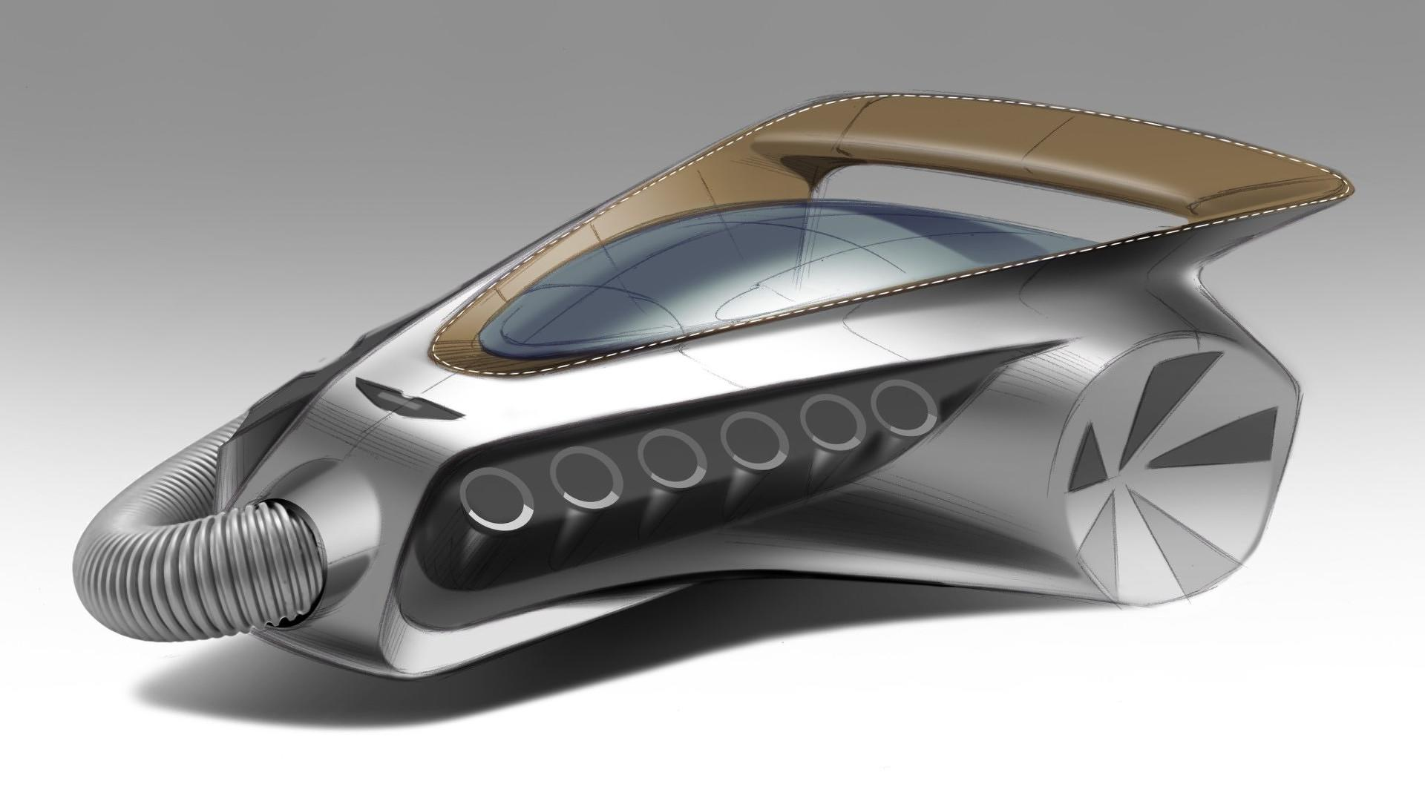
VACUUM full
Notes:
<номер>

Slide 6
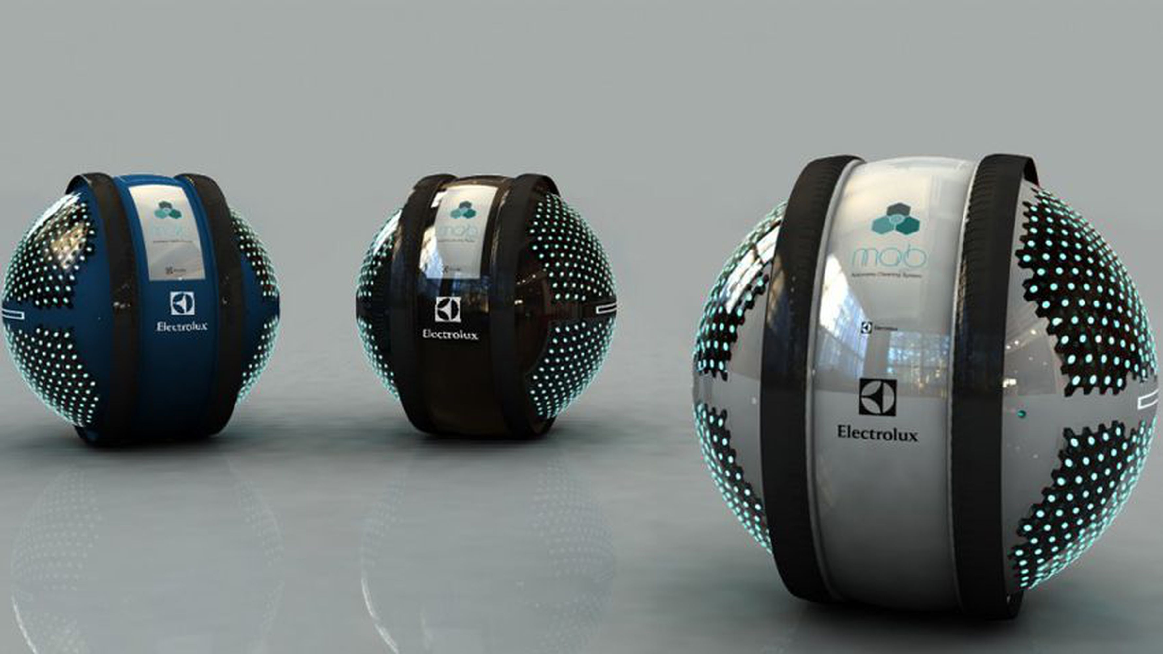
Reindex concurrently
clustered
Notes:
<номер>

Slide 7
CONN=$1
sql() {
${PGBIN}psql ${CONN} -t -P format=unaligned -c "$1"
}
# big tables
for TABLE in `sql "select concat ('\"',schemaname,'\".\"',relname,'\"') from pg_stat_user_tables where n_live_tup + n_dead_tup>=100000 order by relname"`; do
echo "Vacuuming ${TABLE}..."
sql "vacuum full ${TABLE}"
done;
# small tables
for TABLE in `sql "select concat ('\"',schemaname,'\".\"',relname,'\"') from pg_stat_user_tables where n_live_tup + n_dead_tup<100000 and n_live_tup + n_dead_tup>0 order by relname"`; do
#determine index
IDX=`sql "select indexrelname from pg_stat_user_indexes where concat ('\"',schemaname,'\".\"',relname,'\"')='${TABLE}' order by idx_scan desc limit 1;"`
if [ -z $IDX ]; then
echo "Vacuuming ${TABLE}..."
sql "vacuum full ${TABLE}"
else
echo "Reindexing ${TABLE} and Clustering using ${IDX}..."
sql "reindex table concurrently ${TABLE}"
sql "cluster ${TABLE} using ${IDX}"
fi
done;
echo "Analyzing ..."
sql "ANALYZE"
Notes:
<номер>

Slide 8
СЕкционирование
Notes:
<номер>

Slide 9
DON’T UPDATE
Notes:
<номер>

Slide 10
CREATE TRIGGER z_min_update
BEFORE UPDATE
ON public._InfoRg15681
FOR EACH ROW
EXECUTE PROCEDURE suppress_redundant_updates_trigger(); Применяемая в качестве триггера BEFORE UPDATE на уровне строк, предотвратит внесение изменений, при которых данные в строке фактически не меняются. Тем самым переопределяется обычное поведение, когда изменение физической строки происходит вне зависимости от того, были ли изменены данные.
Notes:
<номер>

Slide 11
Notes:
<номер>

Slide 12
С заботой о вас и
вашей СУБД
Дорошкевич Антон
ИнфоСофт
https://www.facebook.com/doroshkevich.anton
https://t.me/doroshkevich_anton
https://is1c.ru
Notes:
Конечно это далеко не всё, наверняка у каждого есть свои пожеланий и большие и маленькие, но хочу отметить что за последние 2 года постгресс показал просто взрывной рост по многим направлениям, и по производительности основных процедур и по оптимизации фоновых процессов и реплика как физическая так и логическая и многопоточность в запросах и создании индексов и постоянная работа над оптимизатором запросов. Я думаю что уже почти в сем очевидно что постгресс стал одним из основных игроков СУБД в мире 1С и будущее 1С уже невозможно представить без постгресса. Дорошкевич Антон, С заботой о вас и вашей 1С
<номер>

